Slide 1

Clustering
03.12.2022
mit Scikit-Learn
Mario Pfob, Marius Harrass
1
Applied Data Analysis and Visualization

Slide 2
03.12.2022
Agenda
Definition Cluster-Analyse → Marius
Kontext Datensatz → Marius
Daten aufbereiten → Mario
Daten visualisieren → Mario
Cluster-Analyse: kMeans → Marius
Cluster-Analyse: Hierarchisch → Mario
Kritische Reflexion → Marius
Fazit → Mario
Mario Pfob, Marius Harrass
2
Applied Data Analysis and Visualization

Slide 3
03.12.2022
Definition Cluster-Analyse
Verfahren des maschinellen Lernens
In einer Menge von Daten „ähnliche “ Gruppierungen (Cluster) erkennen
Einsatz unterschiedlicher Algorithmen zur Bildung der Cluster
Mario Pfob, Marius Harrass
3
Applied Data Analysis and Visualization

Slide 4
03.12.2022
Kontext Datensatz
Raumklima-Datensatz
15 Messungen mit Temperatur (°C) und Luftfeuchtigkeit (%)
Unterschiedliche Kombinationen und damit Klima-Arten
Gibt es ein optimales Klima?
Mario Pfob, Marius Harrass
4
Applied Data Analysis and Visualization

Slide 5
03.12.2022
Daten aufbereiten
In der Regel: Dubletten entfernen, Metriken anpassen, Umgang Nullwerte, usw.
In diesem Fall: Nicht notwendig
Feuchte (in %) | Temperatur (in °C)
42 | 21
45 | 19
52 | 19
55 | 21
53 | 22
69 | 23
80 | 21
81 | 23
73 | 25
75 | 25
Mario Pfob, Marius Harrass
5
Applied Data Analysis and Visualization

Slide 6
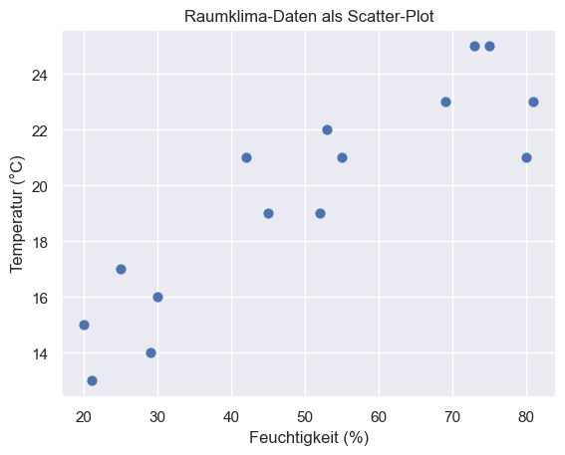
03.12.2022
Daten visualisieren
Visualisiert mit Matplotlib
Mario Pfob, Marius Harrass
6
Applied Data Analysis and Visualization

Slide 7
03.12.2022
Cluster-Analyse: kMeans
Lorem
Mario Pfob, Marius Harrass
7
Applied Data Analysis and Visualization

Slide 8
03.12.2022
Cluster-Analyse: Hierarchisch
Agglomerative Cluster-Analyse
Darstellung in Dendogramm
Abstandfunktion: Euklidische Distanz
Fusionsvorschrift: Ward Methode
Mario Pfob, Marius Harrass
8
Applied Data Analysis and Visualization

Slide 9
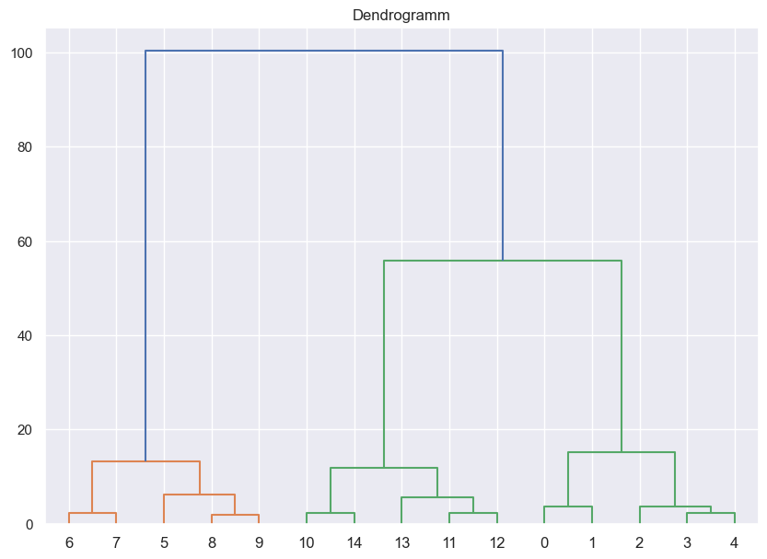
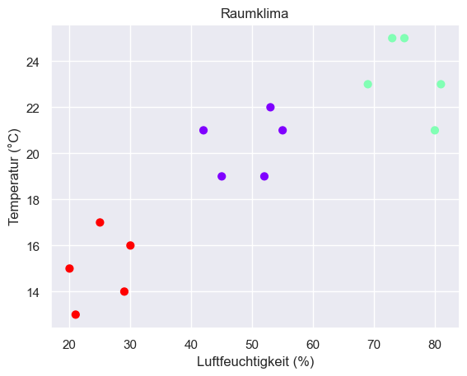
03.12.2022
Cluster-Analyse: Hierarchisch
Visualisiert mit Matplotlib
Mario Pfob, Marius Harrass
9
Applied Data Analysis and Visualization

Slide 10
03.12.2022
Ausblick
Anzahl Features (d): > 2
Hyperparameter-Tuning
Bias
Over- & Underfitting
Vergleich der unterschiedlichen Cluster-Scores
Mario Pfob, Marius Harrass
10
Applied Data Analysis and Visualization

